Slide 1
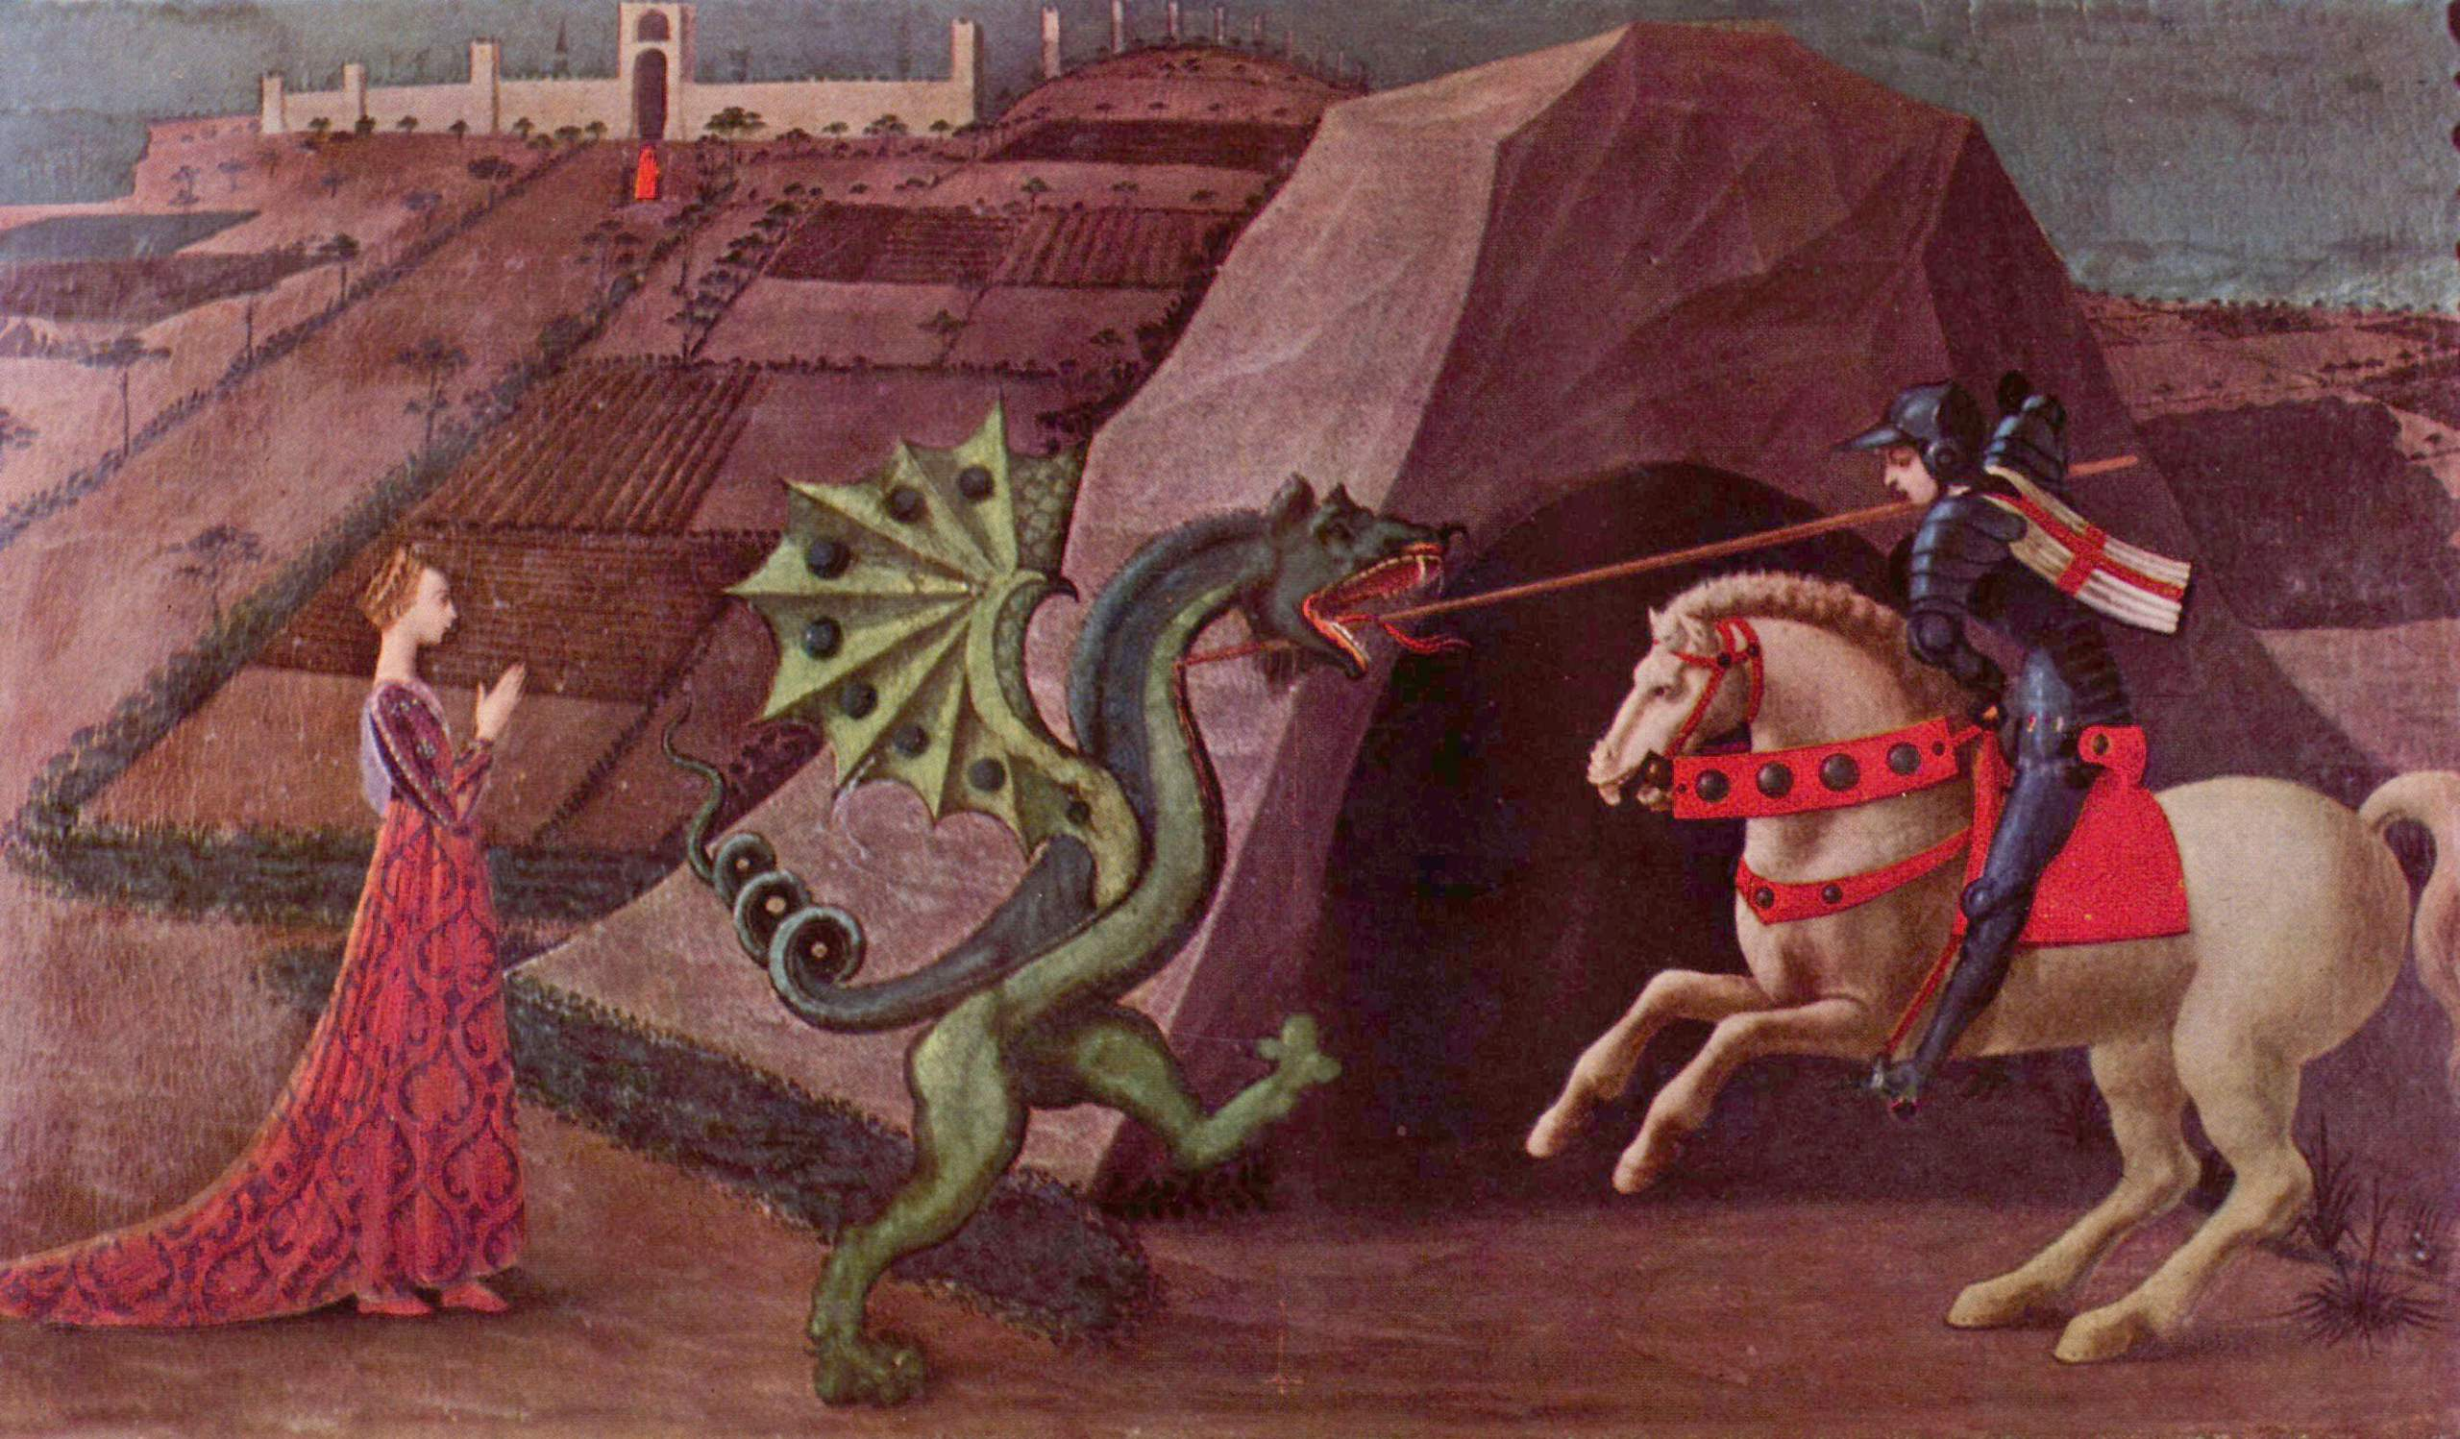
Poeti all’ orizzonte…
Laboratorio di poesia
Classe 2^D

Slide 2

Si sente sibilar nel vuoto il dolce suono dell’amore,
Che si raccoglie nel calore di una lacrima di dolore,
Che cade nel buio luminoso della stanza
Ove il poeta con penna in mano, perde pian la speranza.
Et come la luna si nasconde e nel buio si fonde,
Così, l’uom, la tristezza dietro un sorriso nasconde.
Per deserte strade cammina stanco,
In speranza che ‘l dolor possa venir manco.

Slide 3
Perché nulla dura all’infinito,
et sospirando,viaggia sfinito,
per trovar il loco, ove niente ha fine,
per trovar colui che non ha spine,
colui che porta felicità nel cuore,
colui che porta a ciò che mai muore.
B. S.

Slide 4

Donne ancora Donne
Donne ancora donne
con il fascino di Madonne.
Mi fan sempre girar la testa
non so con quale fare festa.
Mi fan anche batter el cor
con un palpito sonor
e non so quale di elle
Mi trasmette il vero amor.

Slide 5
Donne ancora donne, tutte belle affascinanti
Con tante vesti colorate
e tutte sistemate.
Tutte di angelica forma mi parean
ma di quello che facean
Solo una vaga confusion…….
L. T.

Slide 6
Odo suonar esta melodia
Odo suonar esta melodia ,
che sento sia bel suono,
che mi ispira pensier buono,
perché penso che niente di più bello ci sia.
E poi quella bella musica,
mi riempie il cor di gioia,
cosi come a chiunque prima che musica,
la ove tutto ‘l dolor si radica.

Slide 7
Ma per quanto lei sia bella ,
et per quanto dura sia la mia vita,
non posso l’orgoglio dar via per ella.
La mia testa sente ch’ amor non serve,
et non posso soffrir ancora,
perché del cuore io non ho riserve.
B.S.e E. M.

Slide 8
Un di mentre udivo gli uccelli cantar
Un di mentre udivo gli uccelli cantar
scorsi la mia donna a vaneggiar
senza un motivo lei lo focea
un poco triste mi parea.
Con quiete mi avvicinai
et piano piano la parlai
lei di scatto si voltò
et subito mi guardò.

Slide 9
Due occhi grandi io rammento
et il suo pianto ancora sento
menato via dal vento.
Forse per una delusione
o solo un’errata sensazione
preso non fui dall’ emozione.
C. S.

Slide 10
L’amor della mia donna
L’amor della mia donna mi fa incantar
Ogni volta che la sento parlar
Le sue mani mi toccan il cuore
Per tanto che se morissi non sentirei dolore
Le sue mani svolazzan in cielo
E osservandola mi conducono in un sentiero
Le sue doti entran nel cuore
E per questa donna sento l’amore
L’uomo capendo lo scopo dell’amore
scopre che dovrebbe seguir solo il suo cuore.
E. M.

Slide 11
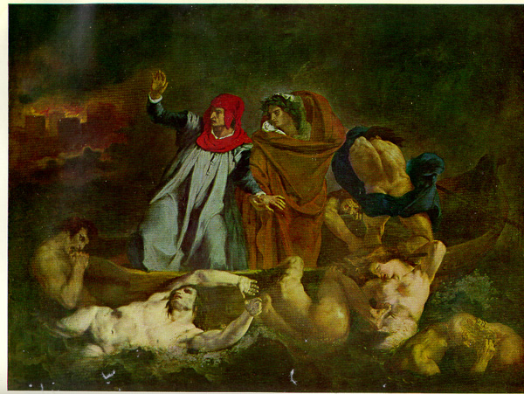
Presentazione realizzata da......
Gaetano e Silvio M.

